Slide 1

University of Tahri Mohamed Bechar
Faculty of Exact Sciences
Department of Computer Science
Operating System
Process Synchronization
Dr. Soumia BENKRAMA
benkrama.soumia@univ-bechar.dz

Slide 2
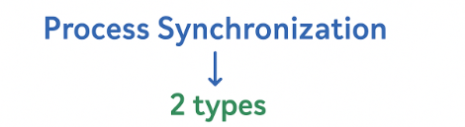

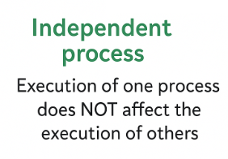
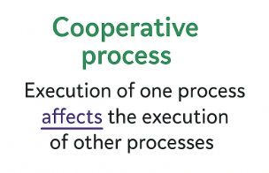
Context

Slide 3
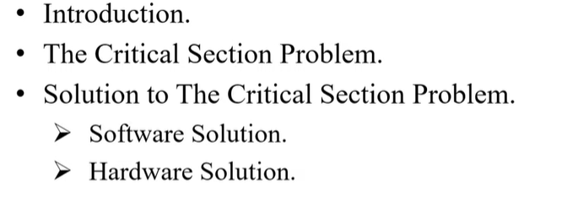
Content

Slide 4
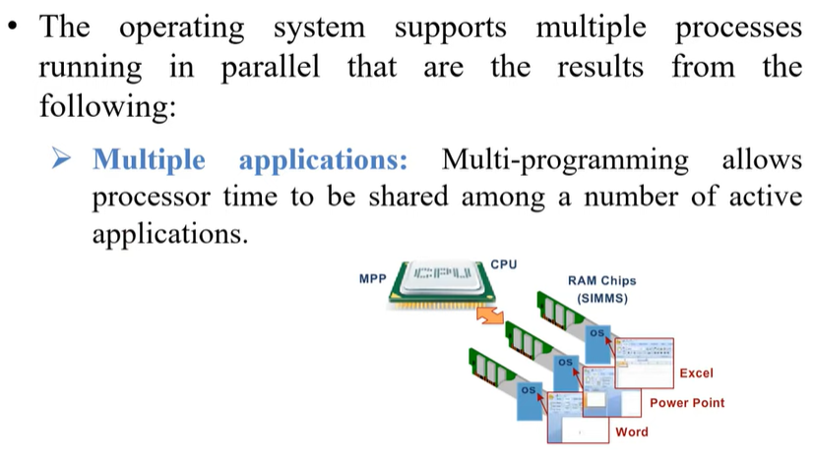
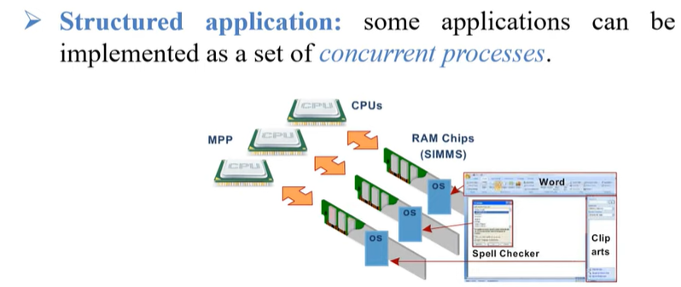
Introduction

Slide 5
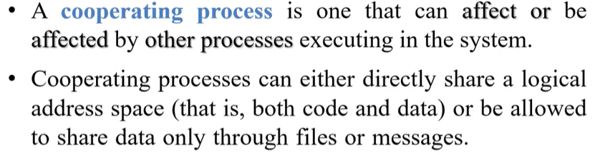
Introduction

Slide 6
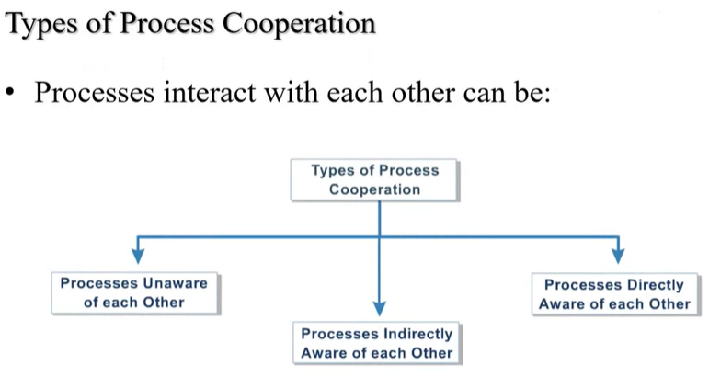
Introduction

Slide 7
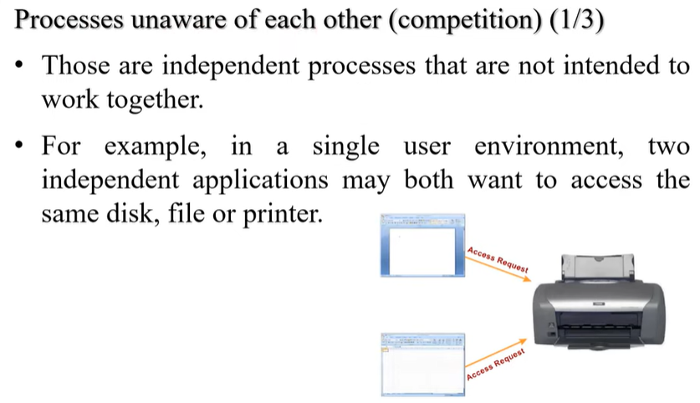
Introduction

Slide 8
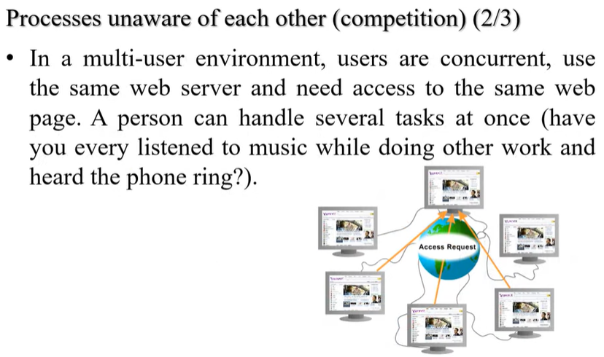
Introduction

Slide 9
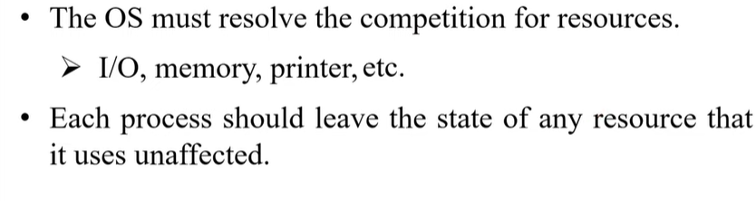
Introduction

Slide 10
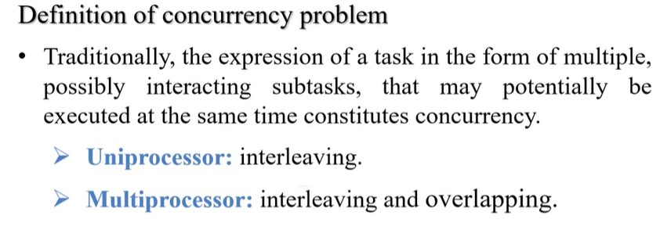
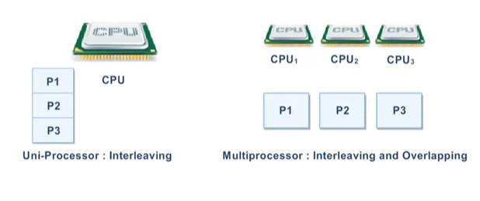
Concurrency problem

Slide 11
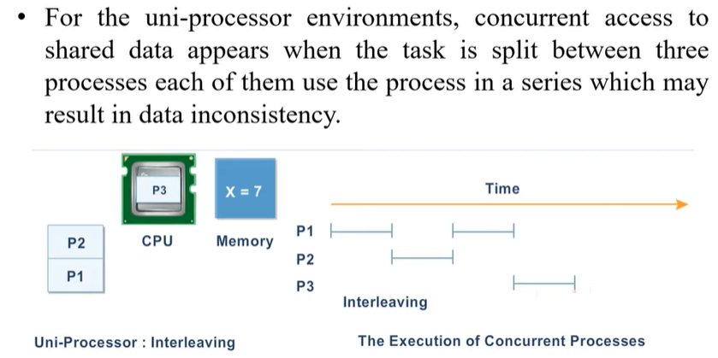
Concurrency problem

Slide 12
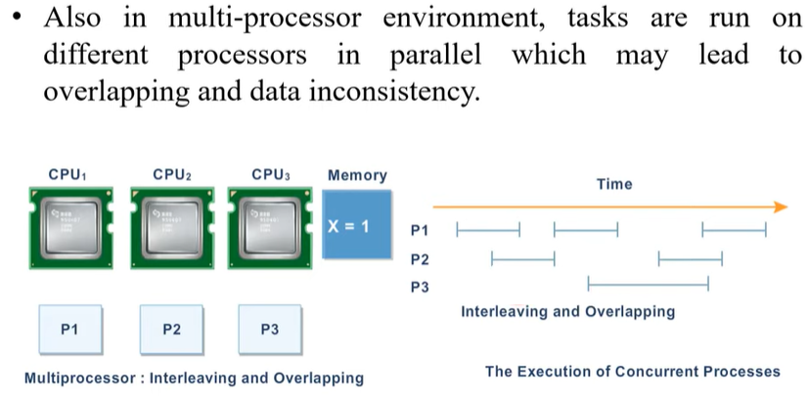
Concurrency problem

Slide 13
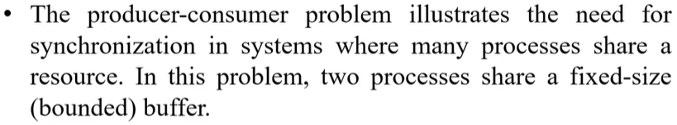
The producer-consumer problem

Slide 14
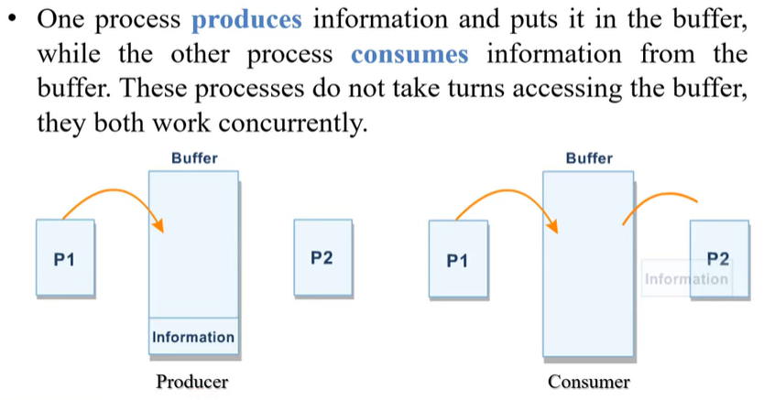
The producer-consumer problem

Slide 15
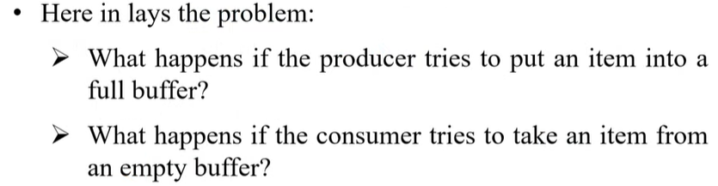
The producer-consumer problem

Slide 16
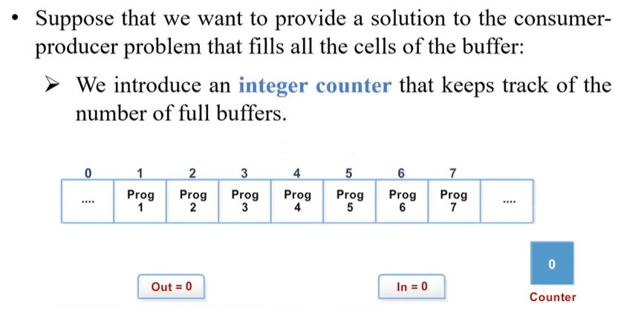
The producer-consumer problem

Slide 17
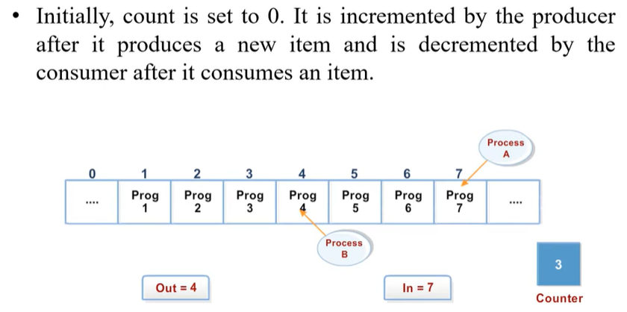
The producer-consumer problem

Slide 18
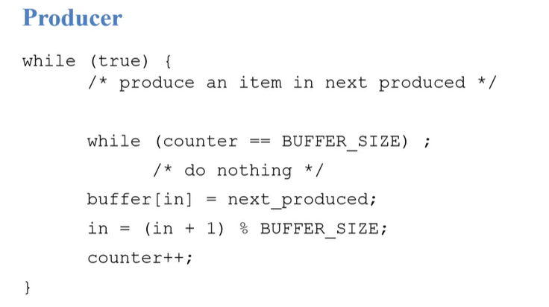
The producer-consumer problem

Slide 19
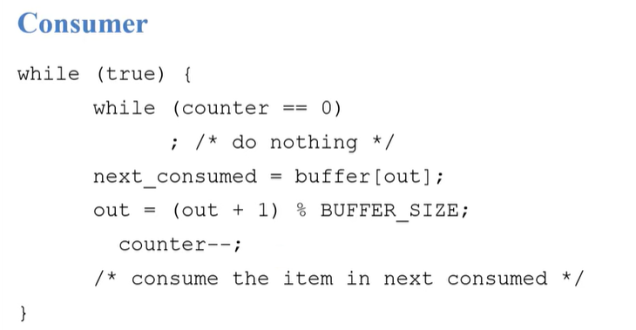
The producer-consumer problem

Slide 20
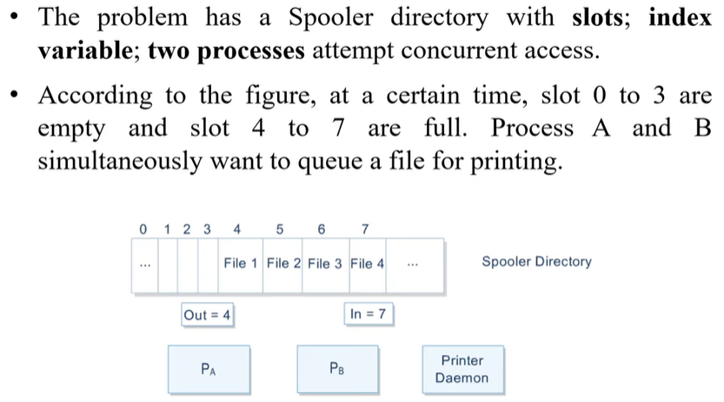
Critical section problem
Notes:
• Le problème concerne un répertoire de file d'attente d'impression avec des emplacements ; une variable d'index ; deux processus tentent d'y accéder simultanément.
• D'après la figure, à un instant donné, les emplacements 0 à 3 sont vides et les emplacements 4 à 7 sont occupés. Les processus A et B souhaitent simultanément mettre un fichier en file d'attente pour l'impression.

Slide 21
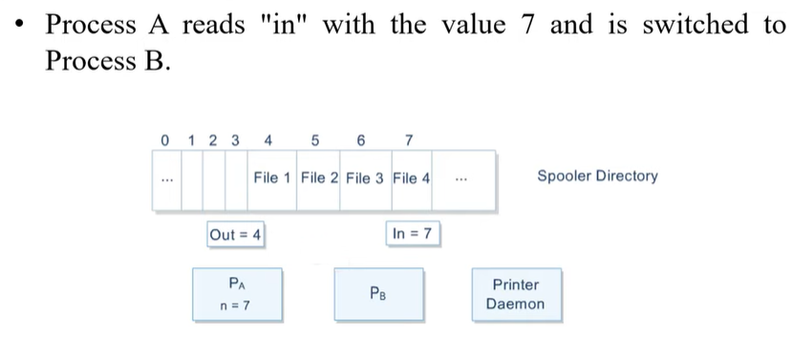
Critical section problem

Slide 22
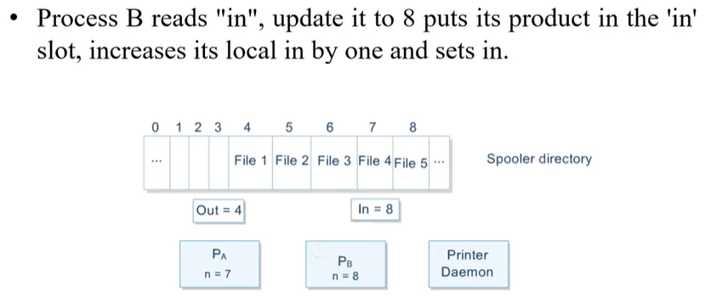
Critical section problem

Slide 23
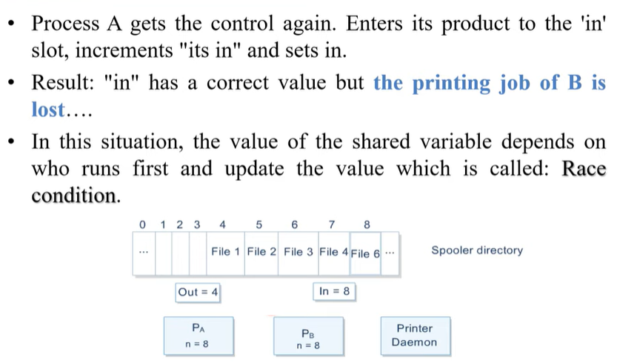
Critical section problem
Notes:
• Le processus A reprend le contrôle. Il insère son produit dans l'emplacement « in », incrémente la variable « in » et valide l'opération.
• Résultat : La variable « in » a une valeur correcte, mais la tâche d'impression du processus B est perdue…
• Dans cette situation, la valeur de la variable partagée dépend de quel processus s'exécute en premier et met à jour la valeur, ce que l'on appelle une condition de concurrence.

Slide 24


Description of race condition

Slide 25
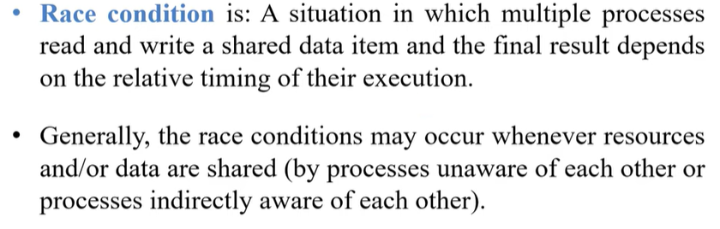
Description of race condition
Notes:
Une condition de concurrence est une situation dans laquelle plusieurs processus lisent et écrivent sur un élément de données partagé, et le résultat final dépend du moment relatif de leur exécution.
• Généralement, les conditions de concurrence peuvent survenir chaque fois que des ressources et/ou des données sont partagées (par des processus qui s'ignorent mutuellement ou qui n'ont qu'une connaissance indirecte les uns des autres).

Slide 26
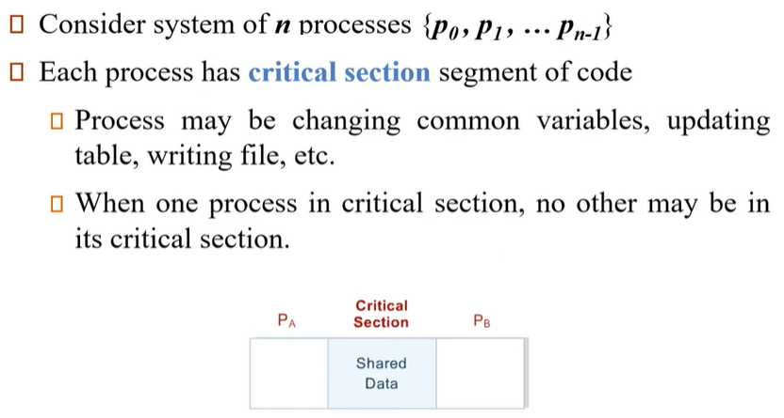
Description of race condition
Notes:
☐ Considérons un système de n processus {p₀, p₁, …, pₙ₋₁}
☐ Chaque processus possède une section critique de code.
☑ Un processus peut modifier des variables communes, mettre à jour un tableau, écrire dans un fichier, etc.
☑ Lorsqu'un processus se trouve dans sa section critique, aucun autre processus ne peut s'y trouver simultanément.

Slide 27

Critical section problem

Slide 28
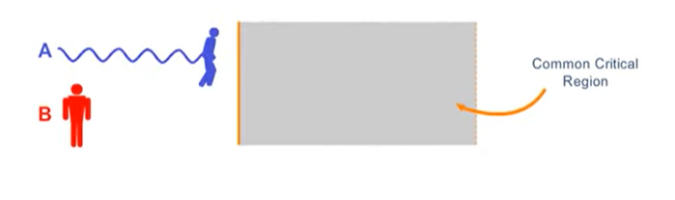
Critical section problem

Slide 29

Critical section problem

Slide 30
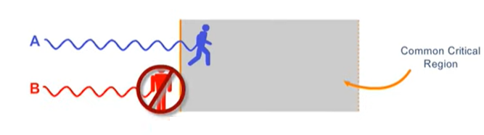
Critical section problem

Slide 31
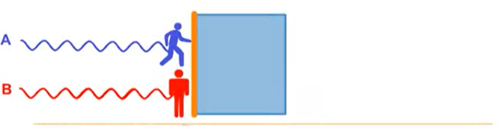
Critical section problem

Slide 32
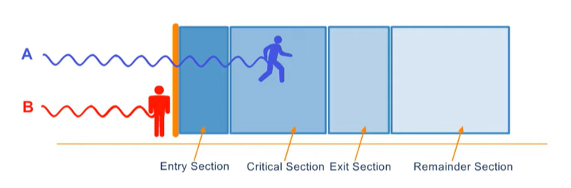
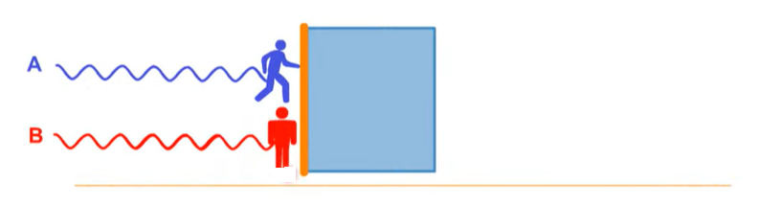
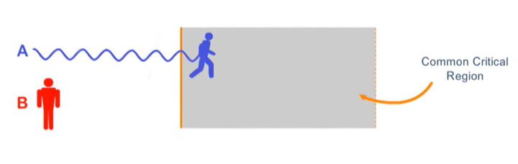
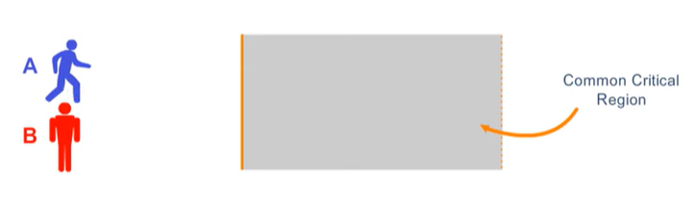

Critical section problem

Slide 33
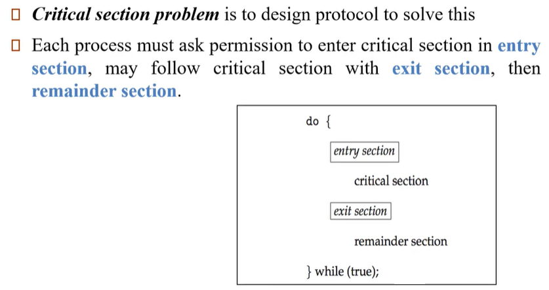
Critical section problem

Slide 34
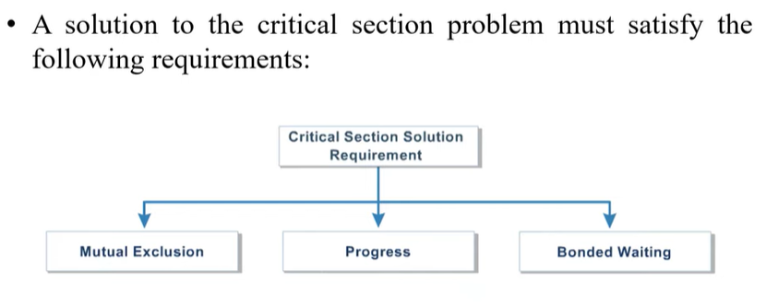
Solutions to the critical section problem

Slide 35
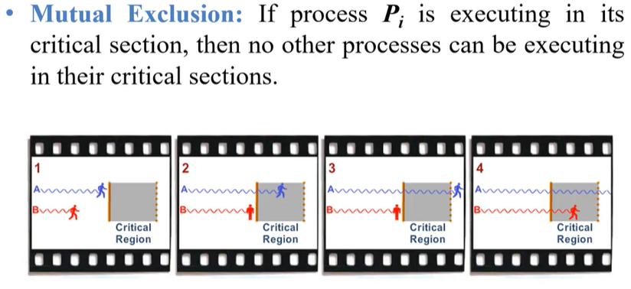
Mutual exclusion

Slide 36
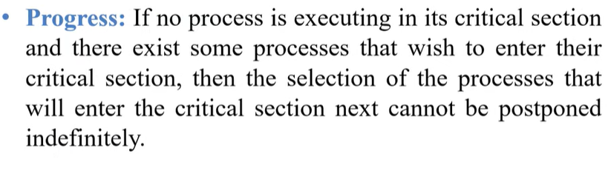
Progress
Notes:
🧩 1. Progress (Progrès)
Si aucun processus n’est dans sa section critique et que certains souhaitent y entrer, alors le choix du prochain processus ne peut pas être retardé indéfiniment.
➡️ Interprétation :
Le système doit permettre à un des processus en attente d’entrer dans la section critique dans un délai raisonnable (pas de blocage infini).

Slide 37
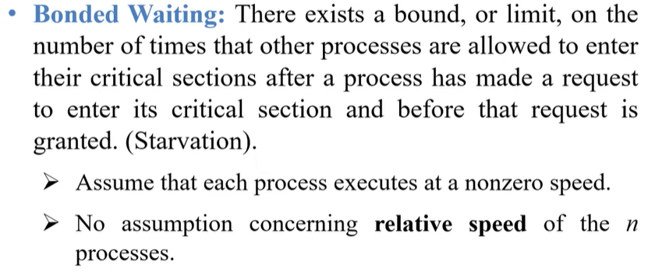
Bonded waiting
Notes:
⏳ 2. Bounded Waiting (Attente bornée)
Il existe une limite au nombre de fois où d’autres processus peuvent entrer dans leur section critique avant qu’un processus ayant fait une demande puisse entrer à son tour.
➡️ Objectif : éviter la famine (starvation).
Chaque processus finit par avoir sa chance d’exécuter sa section critique.
Chaque processus s’exécute à vitesse non nulle.
Aucune hypothèse sur la vitesse relative entre les processus.

Slide 38
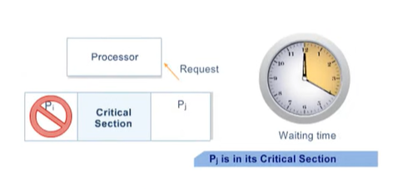
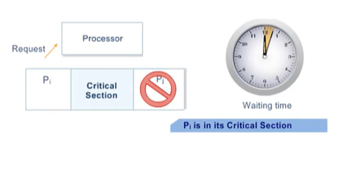

Slide 39
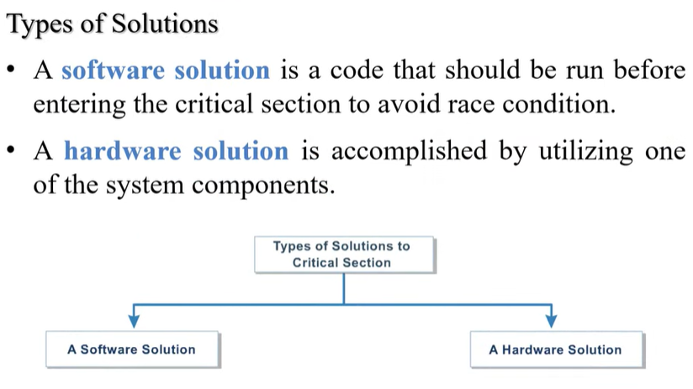
Solution to the CS problem
Notes:
3. Types de solutions à la section critique
Deux types existent :
Software Solution (Solution logicielle)
→ Code exécuté avant d’entrer dans la section critique pour éviter les conflits (ex : algorithme de Peterson).
Hardware Solution (Solution matérielle)
→ Utilisation de composants matériels (comme une instruction matérielle atomique) pour contrôler l’accès.

Slide 40
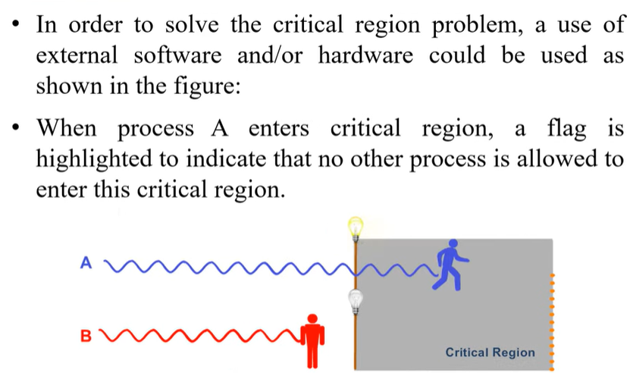
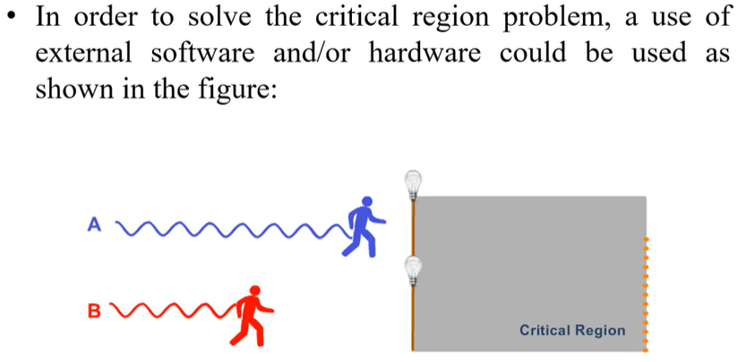
Solution to the CS problem
Notes:
Principe de fonctionnement
Lorsqu’un processus (ex. A) entre dans la région critique, un drapeau (flag) est activé pour signaler que personne d’autre ne peut y entrer jusqu’à sa sortie.
➡️ Le drapeau sert à assurer l’exclusion mutuelle.
Exemple :
Processus A (bleu) entre → drapeau activé.
Processus B (rouge) attend tant que le drapeau est actif.

Slide 41
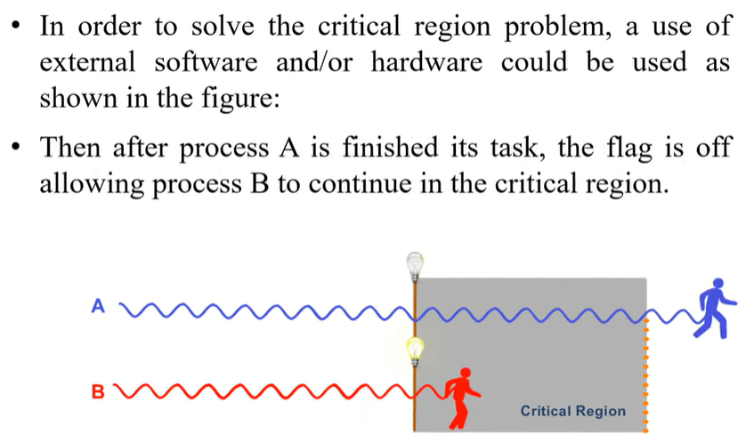
Solution to the CS problem

Slide 42
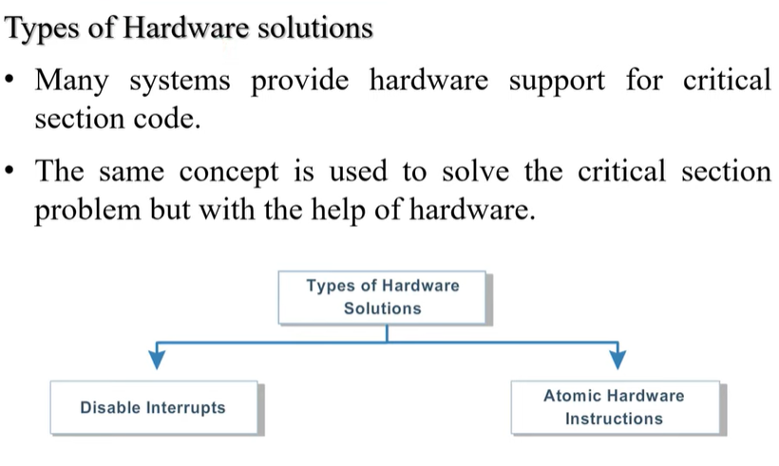
Solution to the CS problem

Slide 43
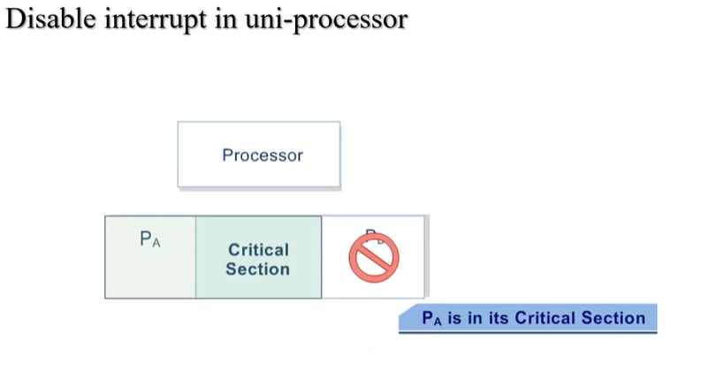
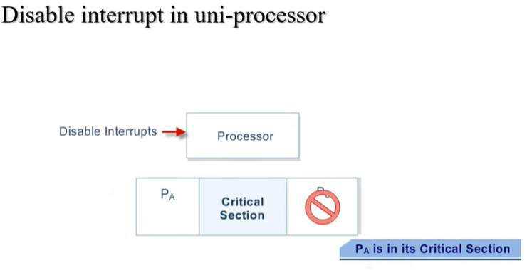
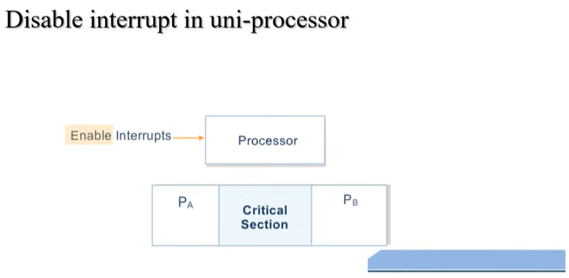

Solution to the CS problem

Slide 44




Slide 45

Solution to the CS problem

Slide 46

Solution to the CS problem

Slide 47

Solution to the CS problem

Slide 48

Solution to the CS problem

Slide 49

Solution to the CS problem

Slide 50

Solution to the CS problem

Slide 51

Solution to the CS problem

Slide 52
Solution to the CS problem
Peterson’s Solution (software solutions)
The two processes share two variables:
int turn;
Boolean flag[2]
The variable turn indicates whose turn it is to enter the critical section.
The flag array is used to indicate if a process is ready to enter the critical section. flag[i] = true implies that process Pi is ready!

Slide 53

Solution to the CS problem
Peterson’s Solution (software solutions)
Initially, both processes are not in their critical region, and the array flag has all its elements set to false.

Slide 54

Solution to the CS problem
Peterson’s Solution (software solutions)
1. Pᵢ arrives first, sets its flag, pushes the turn to the other flag and may enter.

Slide 55

Solution to the CS problem
Peterson’s Solution (software solutions)
2. Then, Pⱼ also sets its flag & pushes the turn, but must wait until Pᵢ’s flag is reset. Process Pⱼ will only be allowed to continue when flag[0] is set to false which can only come about from process Pᵢ.

Slide 56

Solution to the CS problem
Peterson’s Solution (software solutions)
3. Pᵢ exits the CR and resets its flag[i]; Pⱼ may now enter.

Slide 57

Solution to the CS problem
Peterson’s Solution (software solutions)
3. Pᵢ exits the CR and resets its flag[i]; Pⱼ may now enter.

Slide 58
Solution to the CS problem
Peterson’s Solution (software solutions)
Advantages:
Simplicity:
Guaranteed Mutual Exclusion
No Hardware Locking Needed
Good Performance
Disadvantages:
Limited to Two Processes
Issues on Modern Architectures
Not Optimized for Large-Scale Systems
Notes:
Avantages : Simplicité : Exclusion mutuelle garantie, Aucun verrouillage matériel nécessaire, Bonnes performances
Inconvénients : Limité à deux processus, Problèmes sur les architectures modernes, Non optimal pour les systèmes à grande échelle

Slide 59

Solution to the CS problem
Semaphore
To control access to a shared object, E.W. Dijkstra (1965) proposed the use of a new type of variable called semaphores.
A semaphore is an integer counter that designates the number of access permissions to an object, a critical section, etc.
Each semaphore has, at least, a name, an initial value, and a waiting queue.
Semaphores are manipulated by operations that are generalizations of sleep and wakeup:
  P() ("Proberen" (test)) also referred to as down or wait.
  V() ("Verhogen" (increment)) also referred to as up or signal.
Notes:
Pour contrôler l'accès à un objet partagé, E.W. Dijkstra (1965) a proposé l'utilisation d'un nouveau type de variable appelé sémaphore.Un sémaphore est un compteur entier qui indique le nombre d'autorisations d'accès à un objet, une section critique, etc.
Chaque sémaphore possède au moins un nom, une valeur initiale et une file d'attente.
Les sémaphores sont manipulés par des opérations qui sont des généralisations des fonctions d'attente et de réveil :
P() (« Proberen » (tester)), également appelée down ou wait.
V() (« Verhogen » (incrémenter)), également appelée up ou signal.

Slide 60
Solution to the CS problem
Semaphore
Semaphore S – integer variable
Can only be accessed via two indivisible (atomic) operations:
  - wait() and signal()
  Originally called P() and V()
Definition of the wait() operation:
wait(S) {
while (S <= 0); // busy wait
S--;
}
Definition of the signal() operation:
signal(S) {
S++;
}

Slide 61
Solution to the CS problem
Semaphore
To overcome the problem of busy waiting in semaphore, we can modify the defining of the wait and signal operation.
When a process executes the wait operation and find the value of semaphore is not positive, it must wait. However rather than engaging in a busy waiting, the process can block itself in waiting queue associated with each semaphore.
In this case the state of the process is waiting in the semaphore queue.
Notes:
Pour résoudre le problème de l'attente active dans les sémaphores, on peut modifier la définition des opérations d'attente et de signalisation.
Lorsqu'un processus exécute l'opération d'attente et constate que la valeur du sémaphore n'est pas positive, il doit attendre.
Cependant, au lieu de rester en attente active, le processus peut se bloquer dans la file d'attente associée à chaque sémaphore.Dans ce cas, l'état du processus est « en attente dans la file d'attente du sémaphore ».

Slide 62

Solution to the CS problem
Semaphore

Slide 63

Solution to the CS problem
Semaphore

Slide 64

Solution to the CS problem
Semaphore

Slide 65

Solution to the CS problem
Semaphore

Slide 66

Solution to the CS problem
Semaphore

Slide 67

Solution to the CS problem
Semaphore

Slide 68

Solution to the CS problem
Semaphore

Slide 69

Solution to the CS problem
Semaphore
The binary semaphores
Notes:
La valeur d’un sémaphore binaire est limitée à 0 et 1.
L’opération wait (attente) ne fonctionne que lorsque le sémaphore vaut 1, et l’opération signal (libération) réussit lorsque le sémaphore vaut 0.
Il est parfois plus facile d’implémenter des sémaphores binaires que des sémaphores comptants.

Slide 70
Advantages of Binary Semaphores
Simplicity:
  Easy to understand and implement.
  Only two states: 0 (locked) or 1 (unlocked).
Effective Mutual Exclusion:
  Ideal for protecting a shared resource from concurrent access.
  Ensures that only one task can access the resource at a time.
Task Synchronization:
  Can synchronize task execution, e.g., one task waits until another signals that it can proceed.
Low Memory Overhead:
  Requires very little memory (a single bit or integer).
Notes:
Avantages des sémaphores binaires :
Simplicité :
Faciles à comprendre et à implémenter.
Ne gèrent que deux états : 0 (occupé) ou 1 (libre).
Exclusion mutuelle efficace :
Idéal pour protéger une ressource partagée contre l’accès concurrent.
Garantit qu’une seule tâche accède à la ressource à la fois.
Synchronisation entre tâches :
Permet de synchroniser l’exécution de tâches (ex. une tâche attend qu’une autre signale qu’elle peut continuer).
Faible surcharge mémoire :
N’utilise qu’un petit espace mémoire (un bit ou un entier).

Slide 71
Disadvantages of Binary Semaphores
Cannot Count Multiple Resources:
  Unlike counting semaphores, they manage only one unit of the resource.
Risk of Starvation or Priority Inversion:
  A low-priority task holding the semaphore may block a high-priority task.
  Additional mechanisms are needed to handle priority inversion.
Possible Deadlocks:
  If used incorrectly (e.g., a task never releases the semaphore), it can block the system entirely.
No Information About Available Resources:
  Cannot indicate how many tasks can still access the resource.
Notes:
Inconvénients des sémaphores binaires :
Pas de comptage multiple :
Contrairement aux sémaphores comptables, ils ne peuvent gérer qu’une seule unité de ressource.
Risque de famine ou inversion de priorité :
Une tâche de faible priorité peut bloquer une tâche de haute priorité si elle détient le sémaphore.
Nécessite des mécanismes supplémentaires pour la priorité inversée.
Deadlock possible :
Si les sémaphores sont mal utilisés (ex. une tâche ne libère jamais le sémaphore), blocage complet du système possible.
Pas d’information sur le nombre de ressources disponibles :
Ne permet pas de savoir combien de tâches peuvent encore accéder à la ressource.

Slide 72

Solution to the CS problem
Semaphore
The counting semaphores
Notes:
Un sémaphore S est une variable entière dont la valeur est supérieure à 1.
Sa valeur représente le nombre de ressources disponibles qu’on veut gérer (par exemple des connexions, des imprimantes, etc.).
Le compteur du sémaphore indique combien de processus peuvent accéder à la ressource simultanément.
🔹 Fonctionnement
Si des ressources sont ajoutées, le compteur est incrémenté (augmente automatiquement).
Si des ressources sont utilisées ou supprimées, le compteur est décrémenté (diminue).
Le nombre de processus autorisés dans la section critique dépend du compteur du sémaphore.
Les opérations wait() (ou P()) et signal() (ou V()) restent atomiques, c’est-à-dire non interrompues.

Slide 73
Advantages of Counting Semaphores
Manage Multiple Resources:
  Can track several units of a resource, not just one.
  Useful when multiple instances of a resource are available.
Flexible Synchronization:
  Can synchronize multiple tasks efficiently.
  Allows several tasks to proceed concurrently, up to the available resource count.
Avoids Busy Waiting:
  Tasks waiting for resources are blocked instead of looping, improving CPU efficiency.
Dynamic Resource Management:
  Can increase or decrease the count dynamically to reflect resource availability.
Notes:
Avantages des sémaphores comptables :
Gestion de plusieurs ressources :
Permettent de suivre plusieurs unités d’une ressource, pas seulement une.
Utile lorsque plusieurs instances de la ressource sont disponibles.
Synchronisation flexible :
Permettent de synchroniser plusieurs tâches efficacement.
Plusieurs tâches peuvent s’exécuter simultanément, jusqu’au nombre de ressources disponibles.
Évite l’attente active (busy waiting) :
Les tâches en attente sont bloquées au lieu de tourner en boucle, ce qui économise le CPU.
Gestion dynamique des ressources :
Le compteur peut augmenter ou diminuer pour refléter la disponibilité des ressources.

Slide 74
Disadvantages of Counting Semaphores
Complexity:
  More complicated to implement and manage than binary semaphores.
Risk of Deadlocks:
  If tasks acquire semaphores in an inconsistent order, deadlocks can occur.
Priority Inversion:
  High-priority tasks can be blocked by low-priority tasks holding resources, requiring additional handling.
Overhead:
  Slightly higher memory and computational overhead compared to binary semaphores.
Counting semaphores are ideal for managing multiple instances of a resource and allowing concurrent access, but they require careful design to avoid deadlocks and priority issues.

Slide 75

Solution to the CS problem
Semaphore
• Deadlock– two or more processes are waiting indefinitely for an event that can be caused by only one of the waiting processes.
• Let S and Q be two semaphores initialized to 1

